Slide 1
Sai com’è regolamentata l’uscita dall’aula durante le attività?
VUOI ANDARE IN BAGNO? OCCHIO ALL’ORA E AL SEMAFORO!
SE DOPO LE 9.30 DEL MATTINO E LE 15.30 DEL POMERIGGIO
IL SEMAFORO E’ VERDE: ALLORA IL BAGNO E’ LIBERO
SE INVECE E’ ROSSO: IL BAGNO E’ OCCUPATO.
PER SVILUPPARE UNA MAGGIORE AUTONOMIA I BAMBINI NON DEVONO
MAI CHIEDERE ALL’INSEGNANTE.

Slide 2
Conosci alcuni simboli di gestione?
SEGNALETICA PER RISPETTARE IL SILENZIO O PER REGOLAMENTARE IL TONO DELLA VOCE
PESCE: è un simbolo riconosciuto come la richiesta di
SILENZIO.
SERPENTE: indica che durante l’attività che si svolge i
bambini potranno parlare con un tono di voce relativamente
BASSO per non disturbare gli altri.

Slide 3
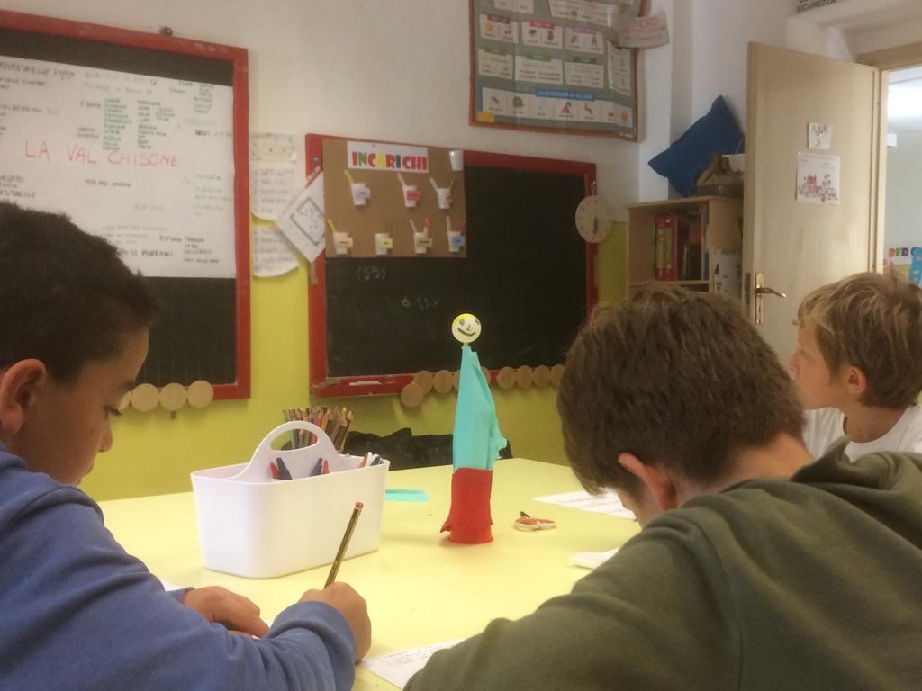
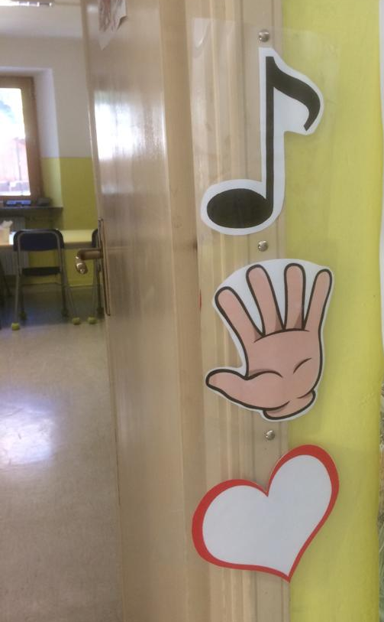
SEGNALETICA PER RISPETTARE IL METODO DI LAVORO
LA MAESTRA DI LEGNO: è un simbolo riconosciuto per il
lavoro in autonomia (a gruppo, coppie o individuale)
I SALUTI DEL MATTINO: due mattine a settimana si può scegliere come essere accolti dalla maestra in classe

Slide 4
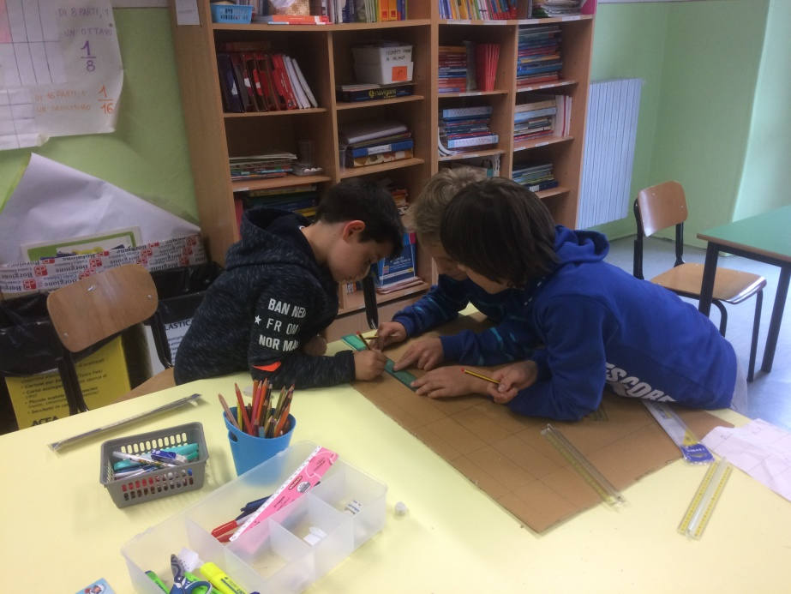
Sai perché è importante il materiale condiviso?
dietro la scelta oculata degli strumenti didattici di cancelleria, c’è molto di più…..
c’è un prendersi cura che insegna a prendersi cura. “L’avere cura di sé, degli oggetti, degli ambienti che si frequentano”, diviene promotore dell’assunzione di responsabilità.
Ma non solo…. C’è
L’INCLUSIONE: il materiale comune non crea
DIFFERENZE, ma bensì offre a tutti i bambini le stesse
opportunità; tutti hanno diritto ad utilizzare pennarelli e
matite funzionanti, colle che «incollano» e forbici che
tagliano e non che piegano.

Slide 5
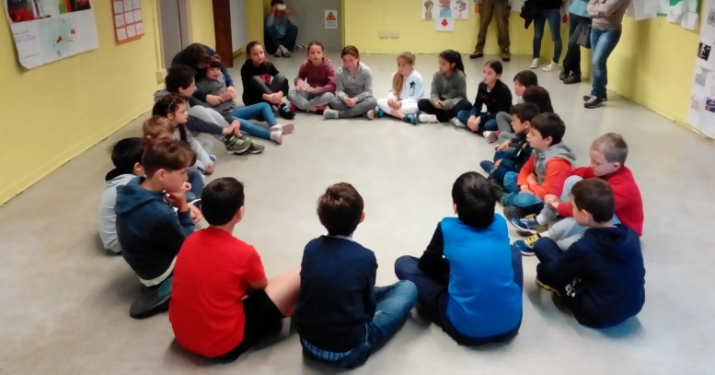
Conosci le modalità di lavoro in classe?
LA ROUTINE DEL MATTINO:
… si da’ inizio alla giornata: i responsabili
di turno raccolgono i buoni e segnano le
presenze, ci si raccoglie in salone e cantiamo
assieme.

Slide 6
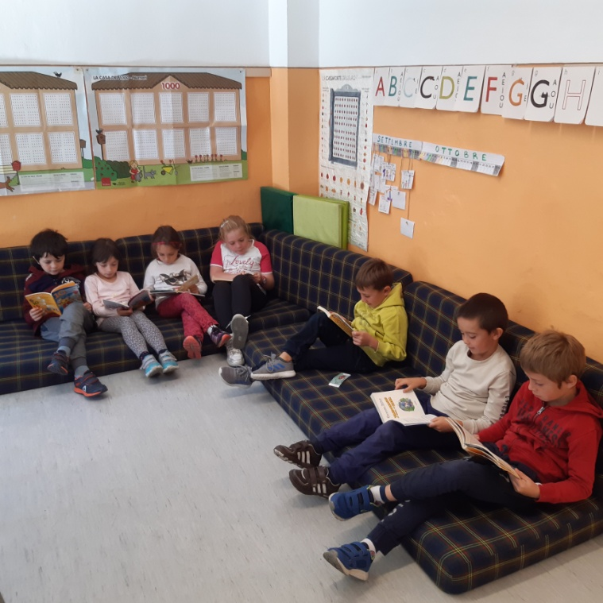
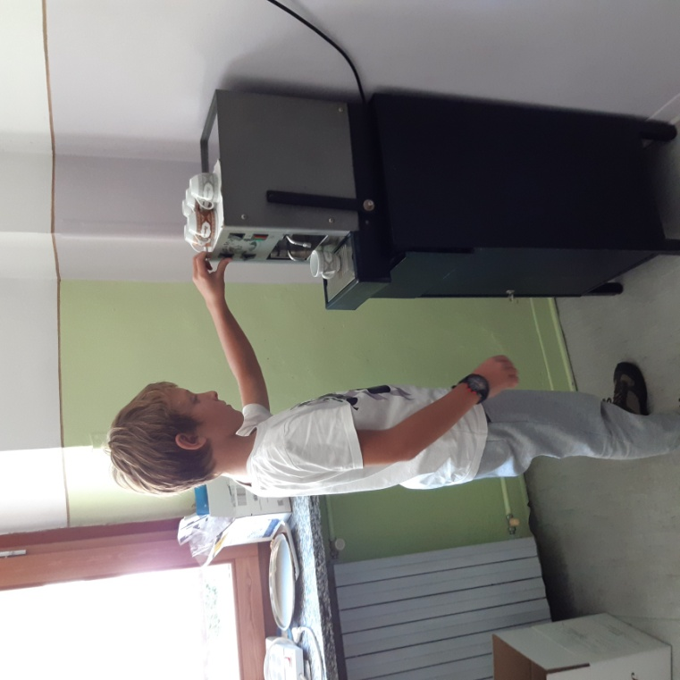
E POI NELLA NOSTRA GIORNATA ...
TUTTI IN AGORA a leggere e confrontarsi
… e si fa il CAFFE’ alle maestre.

Slide 7
…E’ ARRIVATO IL MOMENTO DI LAVORARE… MA NOI SZ COME LAVORIAMO?
In Senza Zaino la progettazione “sposta l’attenzione dal modello obiettivi-risultati a quello centrato sull’esperienza didattica, sulle attività e quindi sulla progettazione dell’ambiente formativo”.
Ogni apprendimento nasce con l’esperienza: è osservando, imitando, riflettendo ed indagando che bambini e ragazzi mobilitano energie per sfidare i limiti delle proprie conoscenze ed avventurarsi in nuove direzioni.
Attività che i bambini svolgono con l’insegnante ma anche in autonomia seguendo delle procedure concordate o un modello predisposto ad hoc, leggendo, scrivendo, disegnando, giocando, sperimentando, manipolando materiali, costruendo oggetti, ricercando personalmente informazioni, in un continuo confronto diretto e diversificato con i pari.
LA CLASSE NON E’ UNA E INDIVISIBILE MA E’UN GRUPPO vivo, dinamico, che si può smembrare e ricomporre, dividere ed unire, “smontare e rimontare, creando un sapere che si costruisce quando individualmente, quando in coppia o nel piccolo gruppo, quando in un’assemblea plenaria.

Slide 8
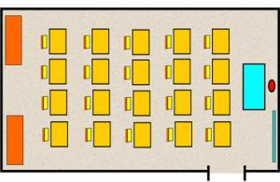
L’importanza della revisione dello spazio
DA
• mono funzione
• unidirezionale
• poco ospitale

Slide 9
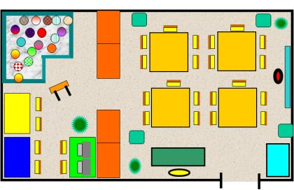
A
• polifunzione
• policentrico
• ospitante/le

Slide 10
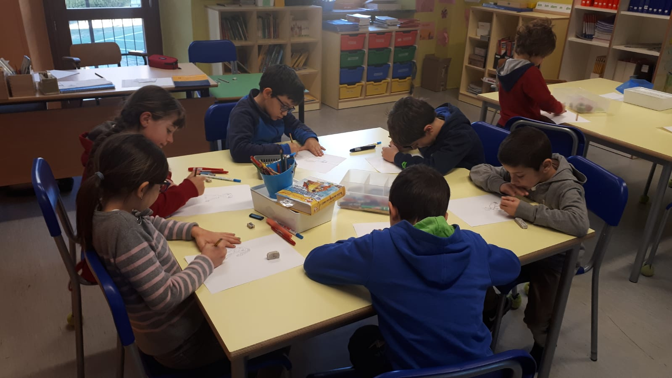
Pensi che il modello di scuola senza zaino crei più caos in aula?
I bambini sono spesso sottoposti ad attività che richiedono il
CONFRONTO, LO SCAMBIO DI OPINIONI, LA RICERCA DI SOLUZIONI,
LA PROGETTAZIONE…
questi lavori richiedono che tra di loro avvenga uno
SCAMBIO DI PAROLE, DI IDEE, DI PENSIERI.
La parola CAOS non è quindi corretta, ma il parlare è sempre
regolato dai simboli di gestione visti in precedenza.

Slide 11
I compiti a casa riducono il tempo libero in modo considerevole?
In SZ il compito è assegnato come si usa fare in molte scuole.
Si fa particolare attenzione:
– a che esso sia sempre un’attività di consolidamento rispetto a contenuti già affrontati in classe in modo approfondito, per poter essere svolto in autonomia dall’allievo
– al fatto che il quantitativo complessivo del compito assegnato da tutti gli insegnanti sia congruo e non prenda uno spazio eccessivo nella giornata.

Slide 12
3 PAROLE su cui si fonda la scuola senza zaino
OSPITALITA’
L’ospitalità si riferisce agli ambienti accoglienti, ben organizzati, gradevoli, ricchi di materiali, per favorire un buon clima relazionale che facilita l’apprendimento.
RESPONSABILITA’
La pluralità degli strumenti didattici induce ad attivare autonomia e responsabilità: la segnaletica per rispettare il silenzio o per definire il momento di lavoro senza l’aiuto del docente, gli schedari auto-correttivi che consentono di esercitarsi e di avanzare, le schede di registrazione delle attività personali, i libri, la lim ecc…
COMUNITA’
Gli spazi dell’aula e quelli della scuola valorizzano l’idea di comunità, consentendo l’incontro e il lavoro insieme dei docenti e degli studenti. Comunità per incentivare l’acquisizione di competenze tramite lo scambio continuo.

